Slide 1
Normalization

Slide 2
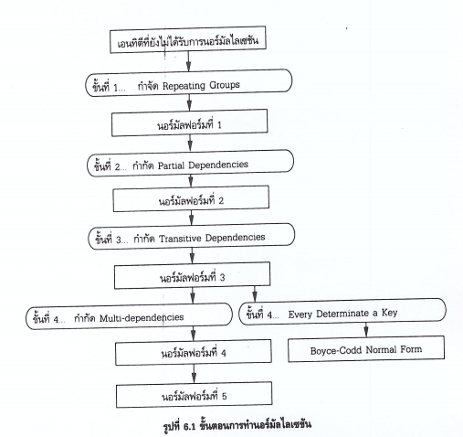
1NF-5NF

Slide 3
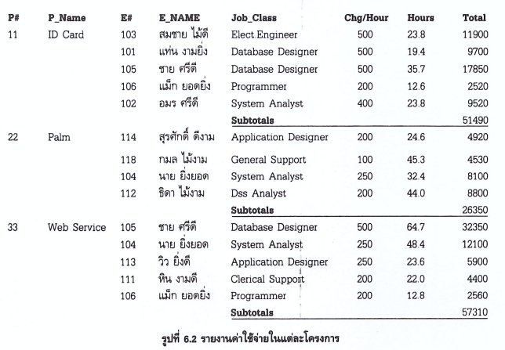
ข้อมูลทั่วไป ก่อนทำ Normalization

Slide 4
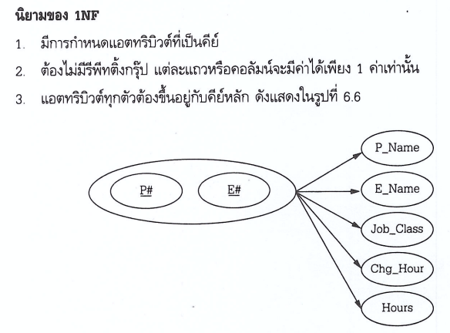
1 NF

Slide 5
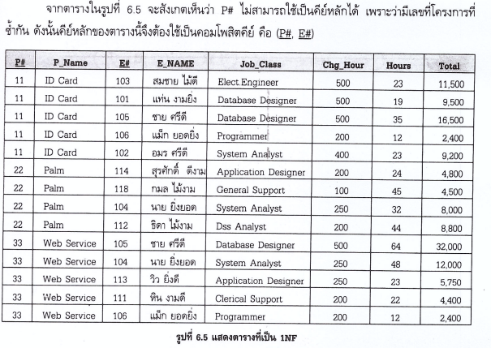
รีพีทติ้ง (Repeating group) : ซ้ำ
Not1NF
Null
1NF

Slide 6
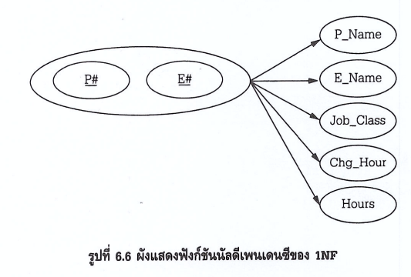
1NF

Slide 7
แก้โดย แยก Table ต่อ ทำ 2NF

Slide 8
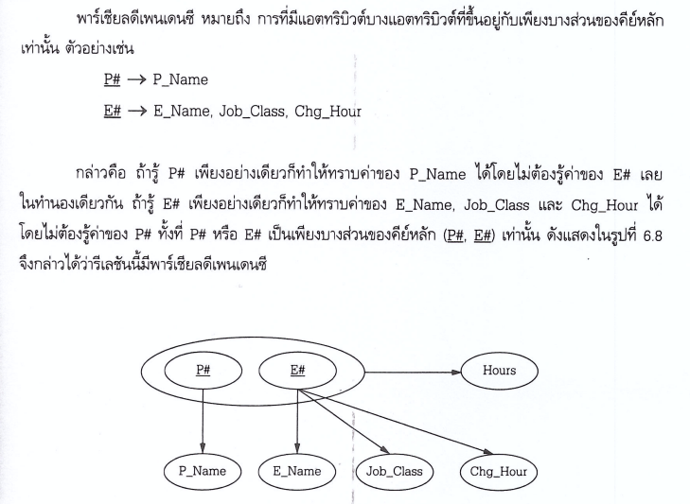

Slide 9
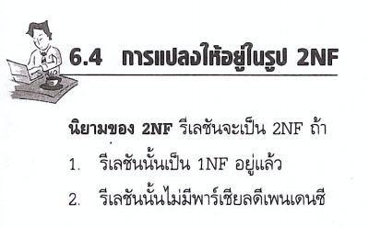
2NF

Slide 10
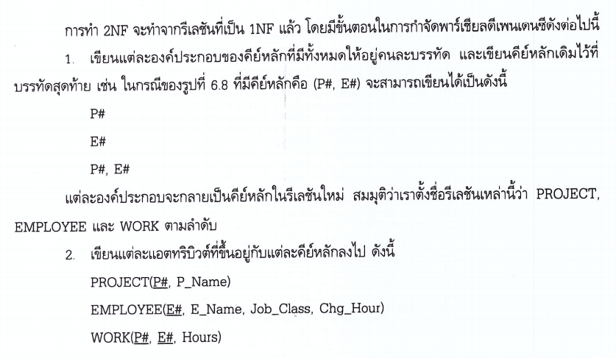
2NF

Slide 11
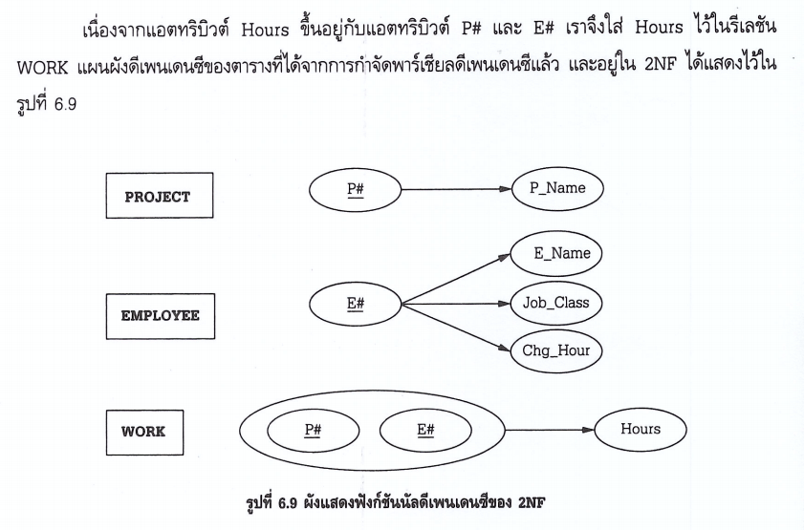
2NF

Slide 12
2NF

Slide 13
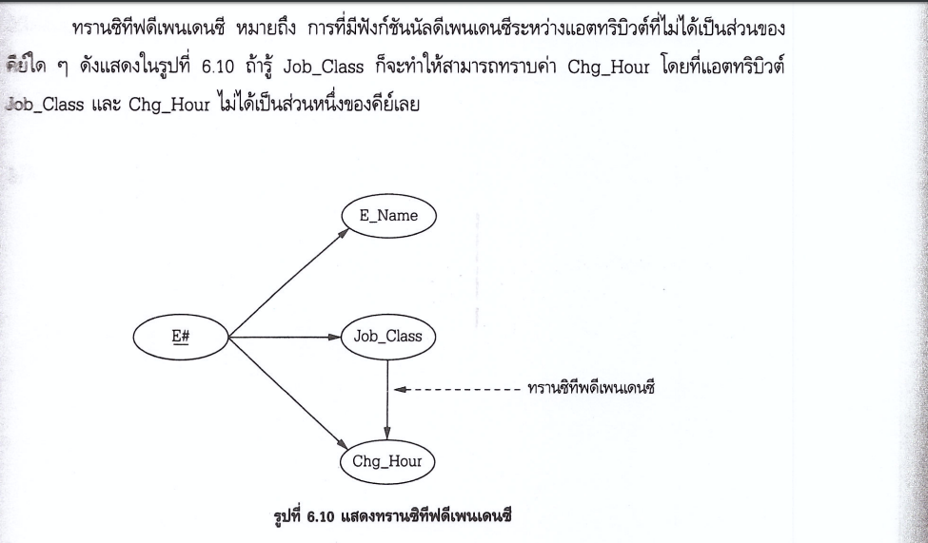

Slide 14
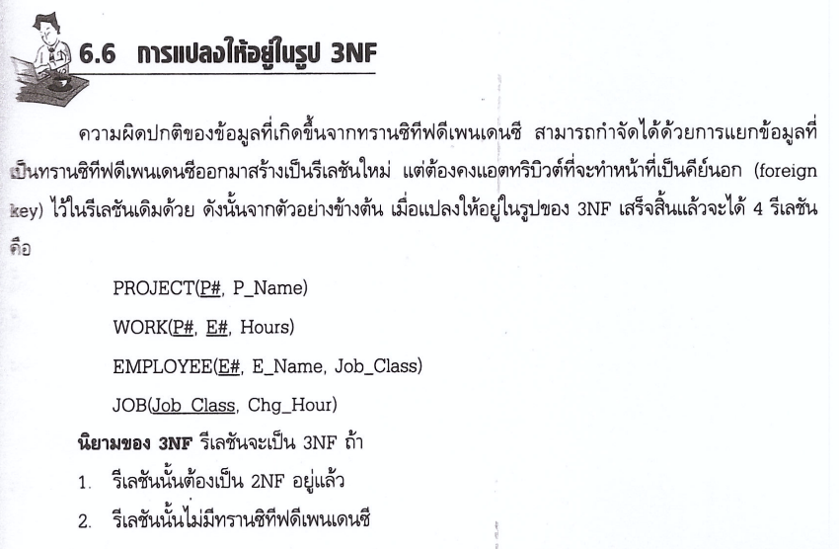
3NF

Slide 15
3NF
Project (P#, P_name)
work (P#,E#,Hour)
Employee (E#,E_name,JobClass)
Job (Jobclass,chg_hour)

Slide 16
3NF
Project (P#, P_name)
work (P#,E#,Hour)
Employee (E#,E_name,J#)
Job (J#,Jobclass,chg_hour)

Slide 17
1NF
P_No (PK) | P_Name | Emp_No (PK) | Emp_name | Job_Class | Chg_Hour | Hour | Total
11 | ID_CARD | 103 | สมชาย ไม้ดี | Elect Engineer | 500 | 23 | 11,500.00
11 | ID_CARD | 101 | แท่น งามยิ่ง | Database Designer | 500 | 19 | 9,500.00
11 | ID_CARD | 105 | ชาย ศรีดี | Database Designer | 500 | 35 | 17,500.00
11 | ID_CARD | 106 | แม็ก ยอดยิ่ง | Programmer | 200 | 12 | 2,400.00
11 | ID_CARD | 102 | อมร ศรีดี | System Analyst | 250 | 23 | 5,750.00
22 | Palm | 114 | สุรศักดิ์ ดีงาม | Application Designer | 250 | 24 | 6,000.00
22 | Palm | 118 | กมล ไม้งาม | General Support | 100 | 45 | 4,500.00
22 | Palm | 104 | นาย ยิ่งยอด | System Analyst | 250 | 32 | 8,000.00
22 | Palm | 112 | ธิดา ไม้งาม | DSS Analyst | 200 | 44 | 8,800.00
33 | Web Service | 105 | ชาย ศรีดี | Database Designer | 500 | 64 | 32,000.00
33 | Web Service | 104 | นาย ยิ่งยอด | System Analyst | 250 | 48 | 12,000.00
33 | Web Service | 113 | วิว ยิ่งดี | Application Designer | 250 | 23 | 5,750.00
33 | Web Service | 111 | หิน งามดี | Critical Suport | 200 | 22 | 4,400.00
33 | Web Service | 106 | แม็ก ยอดยิ่ง | Programmer | 200 | 12 | 2,400.00

Slide 18
เฉลย Data 2F
Table Project
P_No (PK) | P_Name
11 | ID_CARD
22 | Palm
33 | Web Service
Table Employee |  |  |  |  | Table Work
Emp_No (PK) | Emp_name | Job_Class | Chg_Hour |  | P_No (PK) | Emp_No (PK) | Hour
101 | แท่น งามยิ่ง | Database Designer | 500 |  | 11 | 101 | 19
102 | อมร ศรีดี | System Analyst | 250 |  | 11 | 102 | 23
103 | สมชาย ไม้ดี | Elect Engineer | 500 |  | 11 | 103 | 23
104 | นาย ยิ่งยอด | System Analyst | 250 |  | 11 | 105 | 35
105 | ชาย ศรีดี | Database Designer | 500 |  | 11 | 106 | 12
106 | แม็ก ยอดยิ่ง | Programmer | 200 |  | 22 | 104 | 32
111 | หิน งามดี | Critical Suport | 200 |  | 22 | 112 | 44
112 | ธิดา ไม้งาม | DSS Analyst | 200 |  | 22 | 114 | 24
113 | วิว ยิ่งดี | Application Designer | 250 |  | 22 | 118 | 45
114 | สุรศักดิ์ ดีงาม | Application Designer | 250 |  | 33 | 104 | 48
118 | กมล ไม้งาม | General Support | 100 |  | 33 | 105 | 64
 |  |  |  |  | 33 | 106 | 12
 |  |  |  |  | 33 | 111 | 22
 |  |  |  |  | 33 | 113 | 23

Slide 19
เฉลย Data 3F
Table Project
P_No (PK) | P_Name
11 | ID_CARD
22 | Palm
33 | Web Service
Table Employee |  |  |  | Table Job
Emp_No (PK) | Emp_name | Job_Class |  | Job_Class | Chg_Hour
101 | แท่น งามยิ่ง | Database Designer |  | System Analyst | 250
102 | อมร ศรีดี | System Analyst |  | Elect Engineer | 500
103 | สมชาย ไม้ดี | Elect Engineer |  | Database Designer | 500
104 | นาย ยิ่งยอด | System Analyst |  | Programmer | 200
105 | ชาย ศรีดี | Database Designer |  | Critical Suport | 200
106 | แม็ก ยอดยิ่ง | Programmer |  | Application Designer | 250
111 | หิน งามดี | Critical Suport |  | General Support | 100
112 | ธิดา ไม้งาม | DSS Analyst |  | DSS Analyst | 200
113 | วิว ยิ่งดี | Application Designer
114 | สุรศักดิ์ ดีงาม | Application Designer
118 | กมล ไม้งาม | General Support
Work
P_No (PK) | Emp_No (PK) | Hour
11 | 101 | 19
11 | 102 | 23
11 | 103 | 23
11 | 105 | 35
11 | 106 | 12
22 | 104 | 32
22 | 112 | 44
22 | 114 | 24
22 | 118 | 45
33 | 104 | 48
33 | 105 | 64
33 | 106 | 12
33 | 111 | 22
33 | 113 | 23

Slide 20
เฉลย Data 3F
Table Project
P_No (PK) | P_Name
11 | ID_CARD
22 | Palm
33 | Web Service
Table Employee |  |  |  | Table job
Emp_No (PK) | Emp_name | Job_No (FK) |  | Job_No (PK) | Job_Class | Chg_Hour
101 | แท่น งามยิ่ง | J003 |  | J001 | System Analyst | 250
102 | อมร ศรีดี | J001 |  | J002 | Elect Engineer | 500
103 | สมชาย ไม้ดี | J002 |  | J003 | Database Designer | 500
104 | นาย ยิ่งยอด | J001 |  | J004 | Programmer | 200
105 | ชาย ศรีดี | J003 |  | J005 | Critical Suport | 200
106 | แม็ก ยอดยิ่ง | J004 |  | J006 | Application Designer | 250
111 | หิน งามดี | J005 |  | J007 | General Support | 100
112 | ธิดา ไม้งาม | J008 |  | J008 | DSS Analyst | 200
113 | วิว ยิ่งดี | J006
114 | สุรศักดิ์ ดีงาม | J006
118 | กมล ไม้งาม | J007
Work
P_No (PK) | Emp_No (PK) | Hour
11 | 101 | 19
11 | 102 | 23
11 | 103 | 23
11 | 105 | 35
11 | 106 | 12
22 | 104 | 32
22 | 112 | 44
22 | 114 | 24
22 | 118 | 45
33 | 104 | 48
33 | 105 | 64
33 | 106 | 12
33 | 111 | 22
33 | 113 | 23

Slide 21
Normalization
เป็นการออกแบบฐานข้อมูลแบบ วิธีล่างขึ้นบน (Bottom-Up Approach) (โอภาส, P 266)

Slide 22
Reference
รศ. ดร. วิเชียร เปรมชัยสวัสดิ์, “ระบบฐานข้อมูล”, 2555
โอภาส เอี่ยมสิริวงศ์, “ระบบฐานข้อมูล Database System”, 2558

